Slide 1
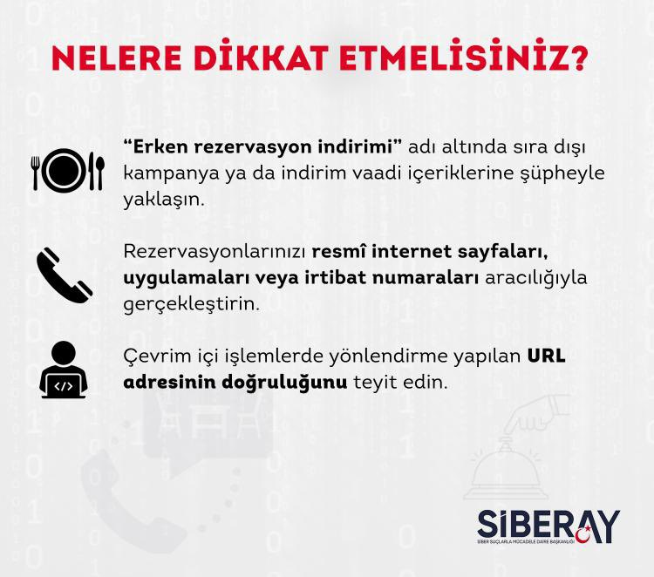
T.C. BURDUR VALİLLİĞİ İL EMNİYET MÜDÜRLÜĞÜ
«Otel – Restoran » Rezervasyon Dolandırıcılığı

Slide 2
T.C. BURDUR VALİLLİĞİ İL EMNİYET MÜDÜRLÜĞÜ
BURDUR İL EMNİYET MÜDÜRLÜĞÜ
BİLGİLENDİRİYOR! ! !
Hiçbir aile madde bağımlılığını çocuğuna yakıştırmaz! Ama bağımlılığının erken fark edilmesi hayat kurtarır.

